Slide 1

AWS
Formateur: Aymen Drira
Email: driraaymen@gmail.com

Slide 2
Plan
Introduction
Administration AWS
awsCli
EC2
Le réseau dans le cloud
Stockage et NFS et S3
Gérer la consommation de ressources dans le Cloud
AWS VPC (Virtual Private Cloud)
Monitoring dans le cloud (CloudWatch)
ELB
AutoScaling
déploiements automatisés et répétables

Slide 3
Introduction
C’est quoi AWS ?

Slide 4
Cloud ?
Paiement à la consommation
Hébergement classique = paiement pour x serveurs (hyperviseurs …)
Utilisés ou non
Hébergement cloud = consommation + support > paiement
Prise en compte provisionnement/déprovisionnement
Instanciation facilitée via api
Nombreux services adaptés à des cas d’utilisations spécifiques

Slide 5
AWS… Histoire
2002: Lancement
2006: premiers services cloud
2012: premier évènement dédié aux clients
2020:
40 milliards $ de CA
37% de croissance annuelle
69 zones pour 22 régions

Slide 6
AWS… acteurs
Netflix
Linkedin
Dropbox
BBC
TFI
Banques
…

Slide 7
AWS… Cibles
Hébergement Web
Hébergement applicatifs
Partages de médias (images, et vidéos)
Applications mobiles
Stockage, sauvegarde et restauration
Environnement de test et de développement
Apprentissage et formation
Réseaux sociaux

Slide 8
AWS… Services
Disponibilité par région
Liste très longue de services
Applications (EC2…)
Sécurité (IAM, SSL, Cloud Directory…)
Databases (instances, migrations…)
Stockage (S3…)
Calculs (Lambdas…)
Conteneurs (ECS, EKS…)
Jeux
IoT
…

Slide 9

AWS Identity and Access Management (IAM)
Service utilisé pour contrôler d’une manière sécurisée l’accès à vos ressources AWS
Contrôle l’authentification (who) et les authorisations (what they can do)

Slide 10
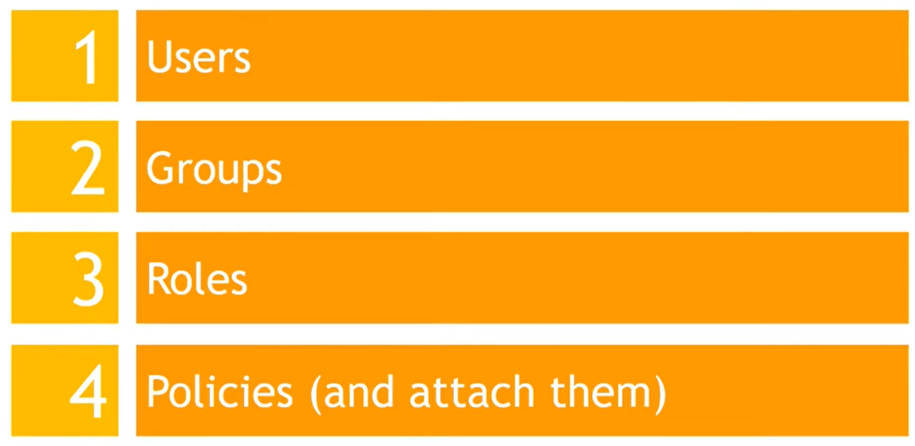

Slide 11
AWS… Services
Disponibilité par région
Liste très longue de services
Applications (EC2…)
Sécurité (IAM, SSL, Cloud Directory…)
Databases (instances, migrations…)
Stockage (S3…)
Calculs (Lambdas…)
Conteneurs (ECS, EKS…)
Jeux
IoT
…

Slide 12
AWS CLI
Installation

Slide 13
AWS CLI Installation
apt install python3-pip
pip install awscli
aws --version

Slide 14
Elastic Compute Cloud EC2
Installation

